Slide 1


Slide 2
목 차
1. 기획 의도
2. 사이트 구성 및 기능
3. 기능 구현 구조
4. 결론

Slide 3




1. 기획의도
인공지능과 빅데이터 등 IT 관련 뉴스를 한 눈에 확인 할 수 있는 사이트를 구현하여
해당 업계 트렌드를 항상 쉽고 빠르게 공부하기에 용이
트렌드 파악
모아보기
최신 뉴스

Slide 4



1. 기획의도
주요 타겟 층
취업준비생(IT관련)
IT 종사자
학생

Slide 5

Tech Hunters!
고민하는 이들을 위한 Solution

Slide 6

1. 기획의도
전문성

Slide 7









1. 기획의도
프로젝트 기간 및 개발 환경
-프로젝트 기간
2020.01.03 ~ 2020.01.09
-개발 환경
운영체제:
개발도구:
Crontab
Robo3T

Slide 8
프로젝트 구성원
문다영 : 전반적 크롤링 코드작성, 크롤링 자동화, mongodb 구축
박나은 : 전반적 springboot를 이용한 web 페이지 디자인과 환경 구축, database 업데이트 담당
신하선 : 크롤링 코드작성, mongodb 구축 보조, web 페이지 보조 및 (스크랩) 기능 기여
오승준 : springboot와 mongodb 연동 및 Jscript활용을 통해 웹사이트 기능 구현

Slide 9
사이트 흐름도
메인화면
Sign up
Sign in
AI news
Big Data
Conference
Sign in 폼
메인화면
Just Read, No Scrap
AI news
Big Data
Conference
Read and Scrap
My page

Slide 10

2. 사이트 구성 및 기능

Slide 11
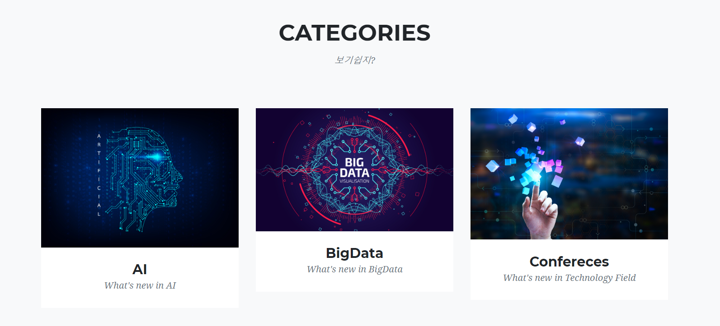
1) 주제별 정보 제시
Click!

Slide 12


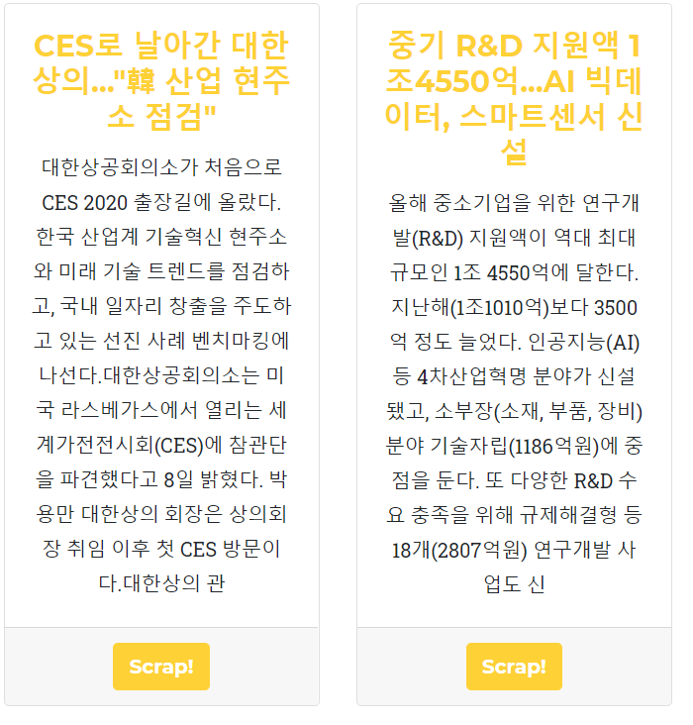
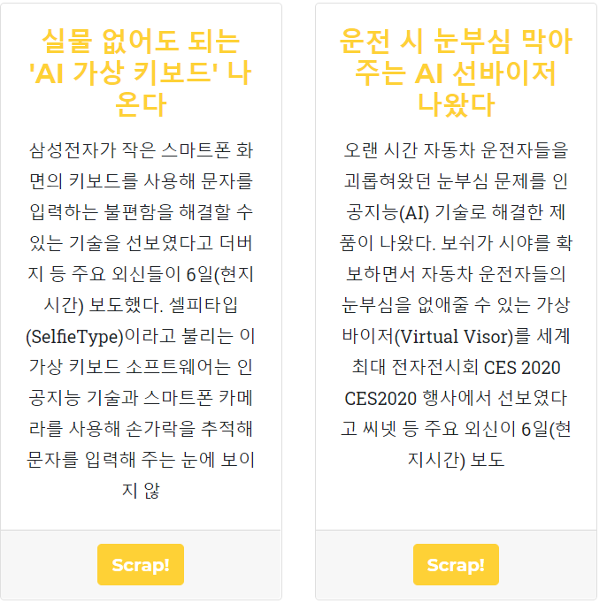
Notes:
체크되는 사람만 블라인드 된건지 명시 되지 않았음.
더블블라인드가 없음.
----------------------------------------
몇명이 투입되어서
스트레칭 -> recorded, 갑자기 음악. ?
AE 도 음악 틀었음?
-----------------------------------------------------------
Heart rate 에대해 result에 설명하지 않았다..

Slide 13
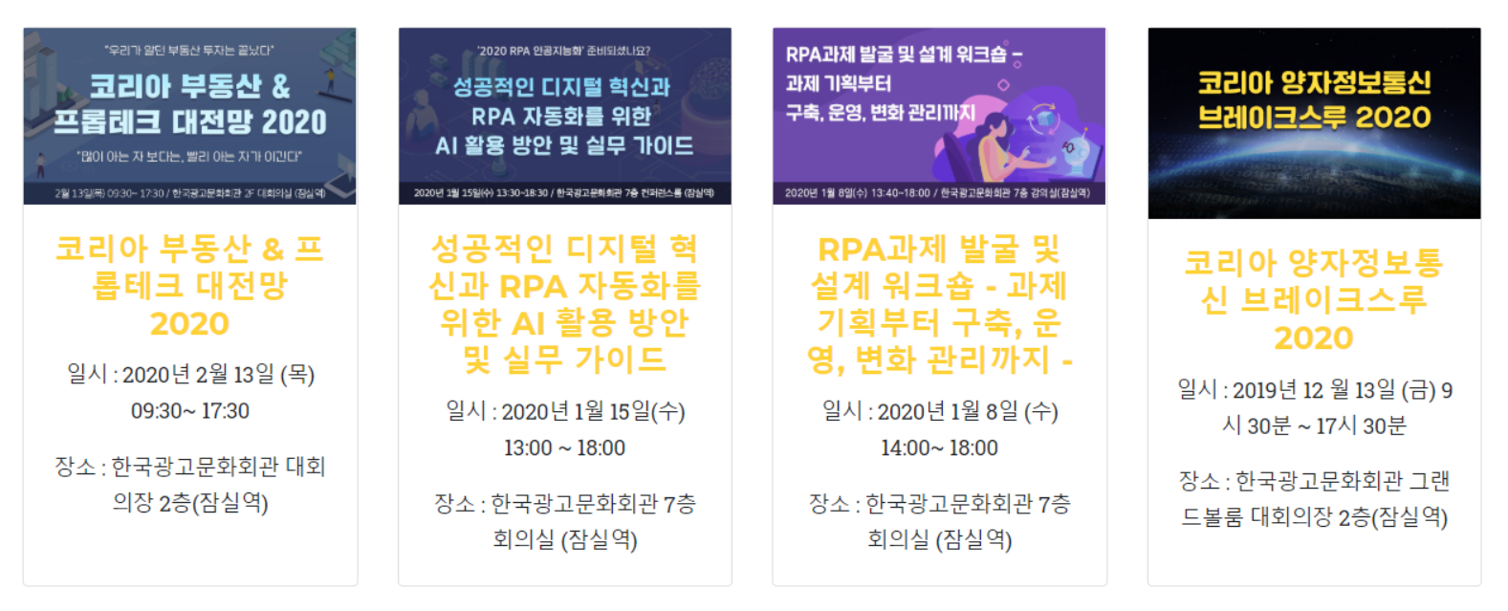
Conference
일정
모아보기

Slide 14
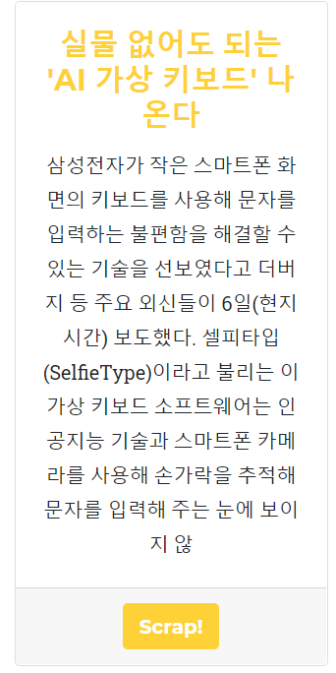
필요한
기사
Click!
스크랩 기능

Slide 15
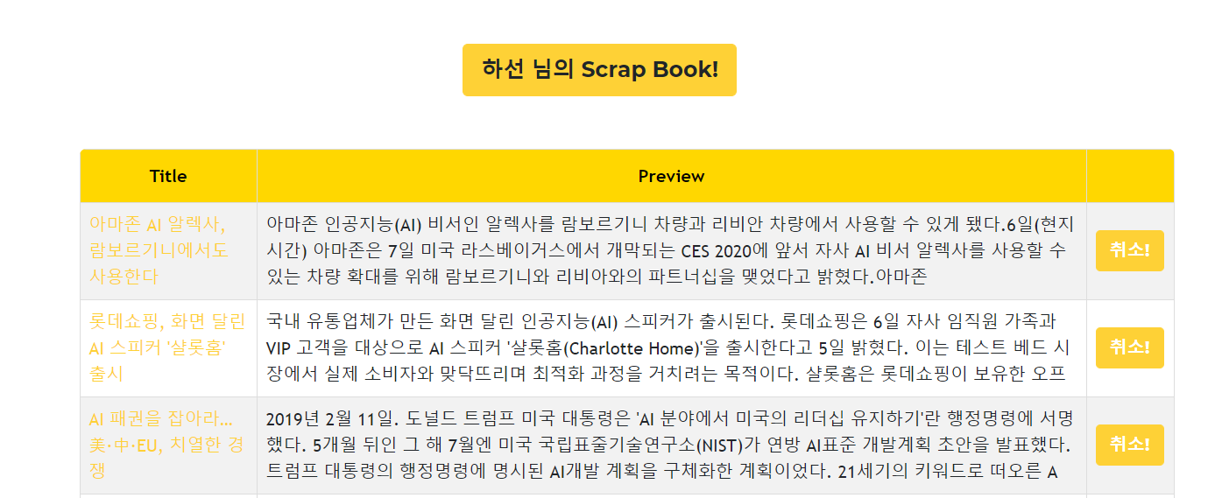

필요 없는
정보는
언제든지
취소 가능 !

Slide 16
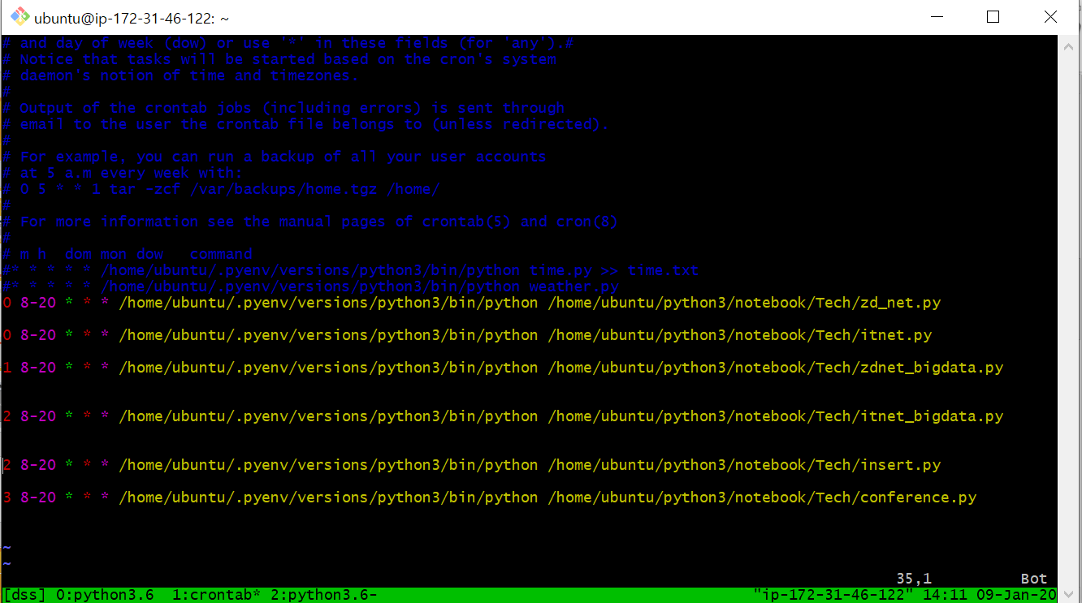
기능 4. 자동 기사 크롤링
매시간마다 자동으로크롤링 코드 파일(.py) 실행
IT 전문 신문사들에서 기사 수집
컨퍼런스 리스트 게재 페이지에서 데이터 수집
MongoDB에 자동으로 Insert
사진 ▲ 1시간에 한번씩 8시~20시동안 크롤링 파일 실행하도록 하는 명령 코드

Slide 17
구현 방법
AWS 서버
Client(Local)
시간
제어
파일
DB
Spring
Request
crontab
1시간마다
실행명령
Response
(기사 및 컨퍼런스 정보,
스크랩 정보,
User정보)
MongoDB
크롤링
실행
파일
Insert
python

Slide 18
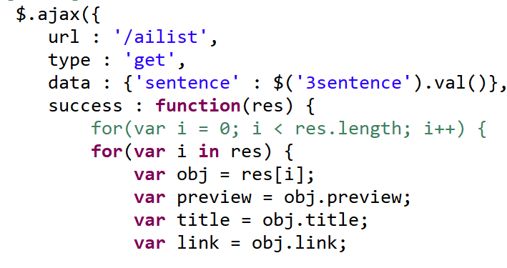
5. 크롤링 데이터 웹 출력 과정
MongoDB
@ResponseBody
Data Base
가져온 List데이터를 JSON형태로 변환
@Document
News
HTML
Controller
해당 Data Base 불러오기
Model
JSON형태로 변환 된 데이터를 ajax로 파싱
.findAll( );
List 형태로 Model의
@Id값들 가져오기
Repository

Slide 19
5. 스크랩 데이터 웹 출력 과정
해당 ID값과 User의 email값 함께 Post
Scrap
HTML
MongoDB
Controller
Data Base
새로운 Scrap db 생성
로그인 되어 있는 email값과 일치할 경우 페이지에 출력
Model
Repository
Smdb , Userdb

Slide 20
결론
향후 다른 IT 기사들을 크롤링 할 수 있도록 네이버, 논문 API 등을 활용 시 서비스 향상 기대
딥러닝 교육 이수 후 주제 분류(classification) 모델 추가 예정.
Springboot 와 mongoDB 이해 향상.
우리 사이트를 이용하여 대중들이 IT 의 최신 경향을 빠르게 파악하여 도움이 될 것으로 기대.

Slide 21
Tech Hunters
Tech News for AI Engineers and Data Scientists
딥러닝 기반 AI 엔지니어링 B반
모듈 프로젝트 1
문다영 박나은 신하선 오승준

